Slide 1

jqGrid 플러그인

Slide 2
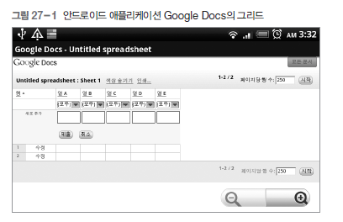
0. 서론
jqGrid 플러그인
  그리드를 손쉽게 만들어주는 jQuery의 플러그인
  그림 27-1의 그리드는 Google Docs 웹 애플리케이션
    https://docs.google.com/ 접속해 작업 가능

Slide 3
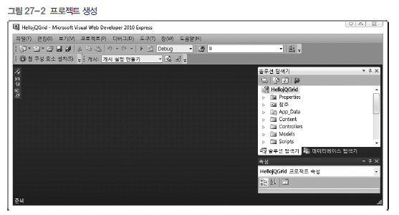
0. 서론
도서관리 그리드 작성
  HellojqGrid라는 이름의 프로젝트 생성
  HomeController를 만들고 Index 뷰까지 생성

Slide 4
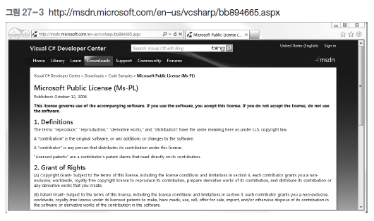

27.1 Dynamic LINQ To SQL 다운로드
Dynamic LINQ To SQL
  Visual Web Developer 2010 Express에 내장돼 있지 않음
  http://msdn.microsoft.com/en-us/vcsharp/bb894665.aspx 에서 다운
  기존의 LINQ To SQL로 구현하기 어려운 기능을 쉽게 만들 수 있음
  LinqSamples/DynamicQuery/DynamicQuery/Dynamic.cs
    Controllers 폴더에 드래그해 이동

Slide 5
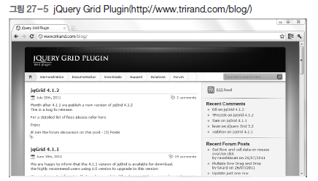
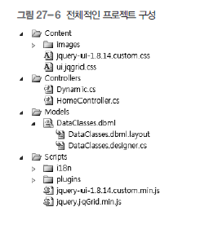
27.2 jqGrid 플러그인 다운로드
jqGrid 플러그인
  jqGrid 플러그인의 공식 사이트 : http://www.trirand.com/blog/
    css 폴더: jqGrid 플러그인의 스타일 시트
    js 폴더: 다운로드할 때 선택한 파일
    plugins 폴더: jqGrid 플러그인과 관련된 플러그인
    src 폴더: jqGrid 플러그인의 소스

Slide 6
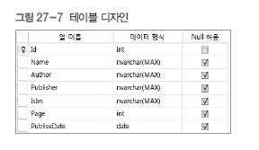
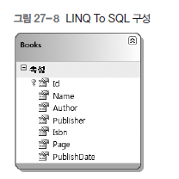
27.3 데이터베이스 생성
테이블 Books
  데이터베이스 파일을 만들고 그림 27-7처럼 테이블 디자인
  Id에 기본키 주고 Id 설정 입력
  데이터를 20개 정도 직접 입력
  LINQ To SQL 클래스를 만들고 그림 27-8처럼 Books 테이블 드래그

Slide 7
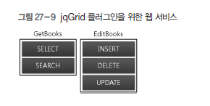
27.4 jqGrid 플러그인를 위한 웹 서비스 구성
jqGrid 플러그인을 사용하기 위한 조건
  웹 서비스가 다음 다섯 가지 기능 수행해야 함
    데이터 제공
    데이터 검색
    데이터 추가
    데이터 삭제
    데이터 수정
  jqGrid 플러그인은 두 개의 웹 서비스와만 Ajax 통신을 할 수 있음
    다섯 개의 기능을 두 가지 웹 서비스에 모아야

Slide 8
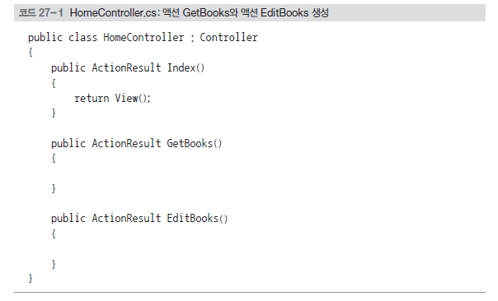
27.4 jqGrid 플러그인를 위한 웹 서비스 구성
HomeController 작성
  액션 GetBooks는 데이터와 검색 제공하는 웹 서비스
  액션 EditBooks는 데이터 추가, 삭제, 수정하는 웹 서비스

Slide 9

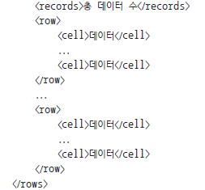
27.5 데이터 제공 웹 서비스 구성
액션 GetBooks
  데이터베이스에서 데이터 가져와 XML 문서 만들어 제공
    그리드 화면에 출력할 데이터만 제공
      Ex) ‘jQuery’라고 검색 -> 데이터베이스에서 jQuery가 입력돼 있는 내용을 찾고, 해당 데이터만 XML 문서로 만들어 제공
    검색과 정렬 기능을 쉽게 구현하기 위해 Dynamic LINQ To SQL 추가
      HomeController.cs 파일에 추가
        using System.Linq.Dynamic;

Slide 10
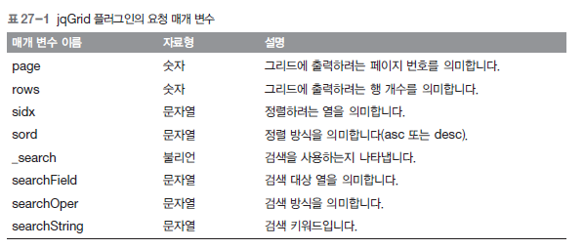
27.5 데이터 제공 웹 서비스 구성
jqGrid 플러그인의 요청 매개 변수

Slide 11
27.5 데이터 제공 웹 서비스 구성
액션 GetBooks의 진행 순서
  매개 변수 처리
  데이터베이스에서 데이터 가져옴
  검색 수행
  XML 문서 만드는 데 사용하는 변수 선언
  XML 문서 생성
  리턴

Slide 12
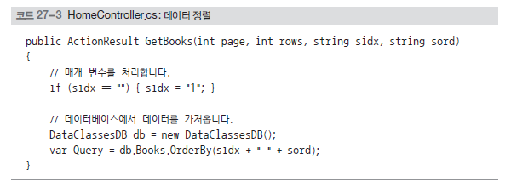
27.5 데이터 제공 웹 서비스 구성
매개변수 처리
  검색을 제외한 매개 변수만 사용
  jqGrid에서 정렬을 선택하지 않았을 때
    빈 문자열이 매개 변수 sidx로 들어감 → 에러 발생 → 막기 위해 1로 처리

Slide 13
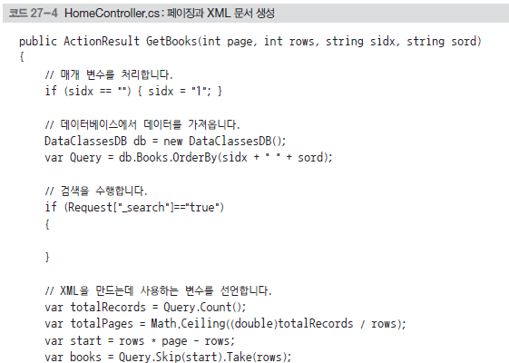
27.5 데이터 제공 웹 서비스 구성
페이징과 문서 생성
  가져온 데이터를 바탕으로 XML 문서 생성 후 리턴
  검색할 때는 매개 변수 _search가 true로 전달 → 검색 수행

Slide 14
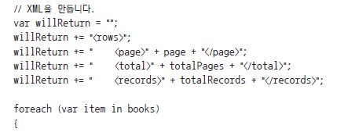
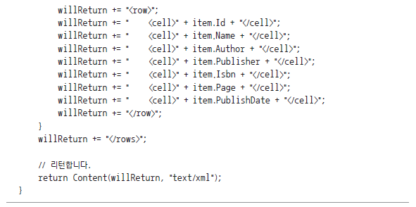
27.5 데이터 제공 웹 서비스 구성
페이징과 문서 생성 (2)

Slide 15
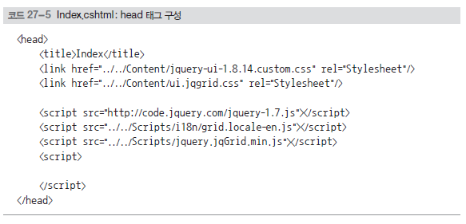
27.6 기본 그리드 만들기
head 태그 구성
  웹 서비스를 사용해 기본 그리드 작성
  jqGrid 플러그인 사용

Slide 16
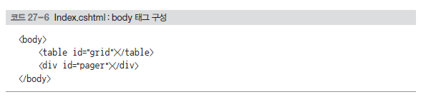
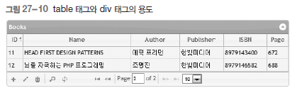
27.6 기본 그리드 만들기
Body 태그 구성
  jqGrid 플러그인을 사용하려면 table 태그와 div 태그 두 개가 필요
  그림 27-10에서 그리드 자체가 table 태그

Slide 17
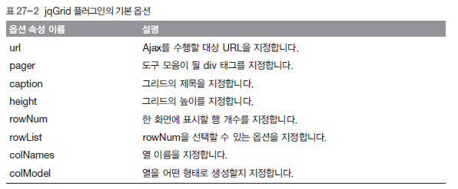
27.6 기본 그리드 만들기
jqGrid 플러그인 사용
  jqGrid() 메서드의 첫 번째 매개 변수에는 옵션 입력
    설정해야 설정해야 하는 옵션

Slide 18
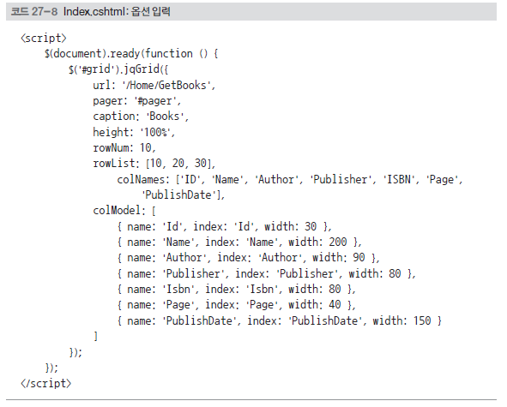
27.6 기본 그리드 만들기
그리드 출력 코드

Slide 19
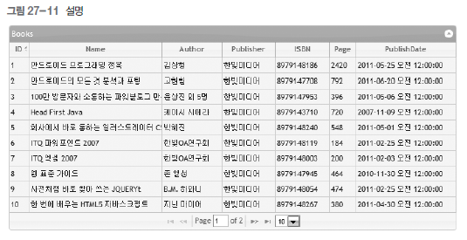
27.6 기본 그리드 만들기
실행 결과

Slide 20
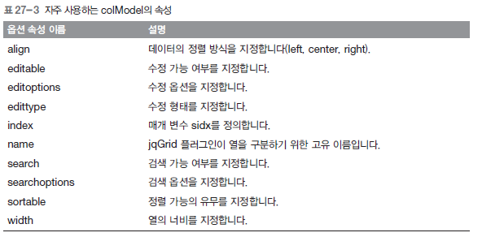
27.6 기본 그리드 만들기
colModel 옵션 속성
  열을 어떤 형식으로 지정할 것인지 설정
    colModel 옵션 속성은 배열
    각 배열 요소는 객체로 구성
    객체의 속성으로 지정할 수 있는 속성이 34개
    자주 쓰이는 객체 속성

Slide 21
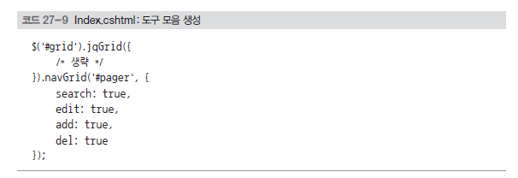
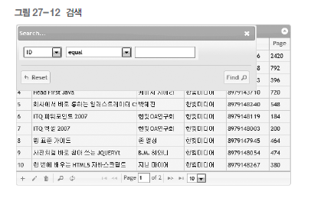
27.7 그리드 검색 구현
웹 서비스 완성
  예제 27-9] 처럼 navGrid() 메서드 사용해야 도구 모음 볼 수 있음

Slide 22
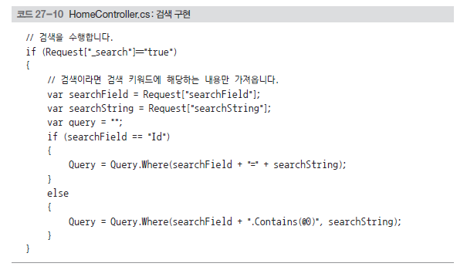
27.7 그리드 검색 구현
검색 기능 구현
  searchField, searchOper, searchString라는 매개 변수로 전달
  액션 GetBooks의 검색 수행 부분
    변수 searchField, searchString 초기화
    Where() 메서드 사용해 검색

Slide 23
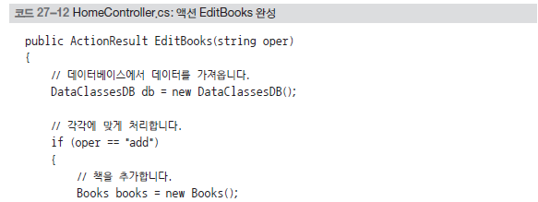
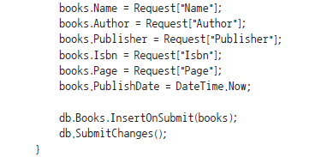
27.8 데이터 추가, 삭제, 수정 웹 서비스
jqGrid 플러그인을 위한 웹 서비스의 구현 완성
  데이터 추가하거나 삭제, 수정하는 웹 서비스를 하나만 선택
    추가, 삭제, 수정 구분하는 매개 변수 oper 전달
    기능 구분해 구현 가능

Slide 24
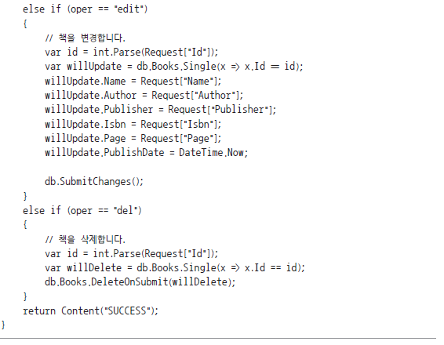
27.8 데이터 추가, 삭제, 수정 웹 서비스
jqGrid 플러그인을 위한 웹 서비스의 구현 완성 (2)

Slide 25
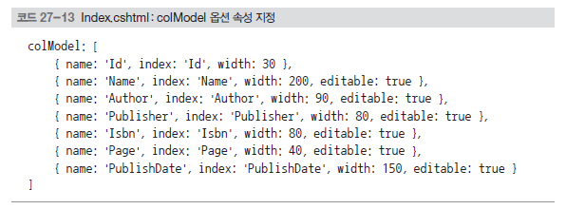
27.9 그리드에 추가, 수정, 삭제 기능 추가
추가, 삭제, 수정이 가능하게 하려면?
  colModel 객체에 editable 속성 true로 지정
  기본키는 처음 데이터베이스를 만들 때 자동으로 증가하도록
    수정 금지

Slide 26
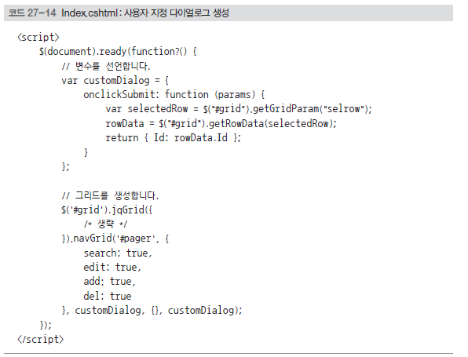
27.9 그리드에 추가, 수정, 삭제 기능 추가
customDialog 선언
  데이터를 수정하거나 삭제할 때는 기본 키 웹 서비스에 전달해야
    수정할 때 editable 속성이 true인 속성만 웹 서비스로 전달
    삭제 시에는 현재 그리드에서 대상의 위치 정보만 웹 서비스로 전달

Slide 27
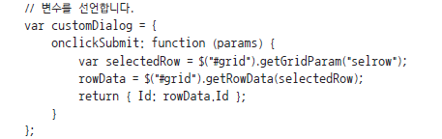
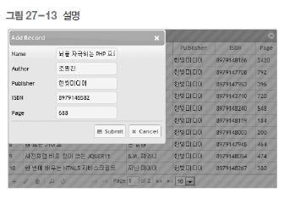
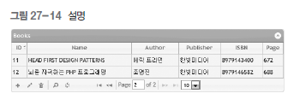
27.9 그리드에 추가, 수정, 삭제 기능 추가
navGrid() 메서드의 완전한 형태
  예제에서는 수정하거나 삭제할 때 customDialog 객체 사용 가능
    navGrid('#pager', { options }, edit, add, del, search, view);
  customDialog 객체는 submit 이벤트가 발생할 때 Id를 함께 넘김
    선택된 row를 가져와 객체로 만들어 리턴

Slide 28
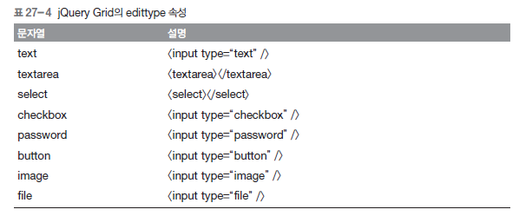
27.9 그리드에 추가, 수정, 삭제 기능 추가
colModel 객체의 edittype 속성

Slide 29
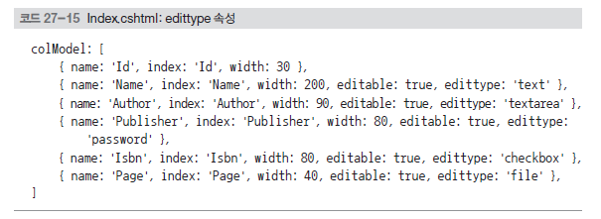
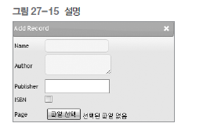
27.9 그리드에 추가, 수정, 삭제 기능 추가
colModel 객체의 edittype 속성 사용 예제

Slide 30
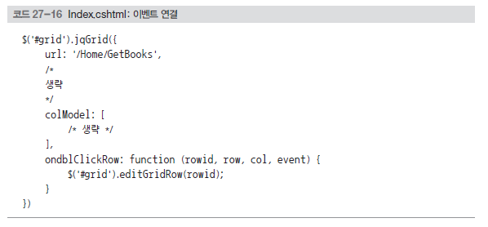
27.10 추가적인 내용
그리드 이벤트
  jqGrid 플러그인은 총 18개의 이벤트 지원
    이벤트를 연결하려면, jqGrid() 메서드의 매개 변수 옵션에 이벤트 입력

